Slide 1
Mantenimiento frigorífico , introducción
Curso sep-13

Slide 2
El mantenimiento en Instalaciones Frigoríficas
Las instalaciones frigoríficas son en muchas ocasiones instalaciones auxiliares.
Históricamente los principales instaladores se han volcado en las nuevas instalaciones más que en el mantenimiento de las mismas.
Actualmente la importancia, que tanto las empresas instaladoras como los propietarios de las instalaciones, dan al mantenimiento va en aumento debido a la búsqueda de mejores coeficientes de fiabilidad, ahorro energético y disponibilidad de planta.

Slide 3
DEFINICIÓN DE MANTENIMIENTO
NORMA EN 13306, 2001
Mantenimiento es la combinación de acciones técnicas, administrativas y de gestión a lo largo del ciclo de vida de un equipo, destinadas a conservarlo o devolverlo a un estado en el cual pueda desarrollar la función requerida.
Por función requerida se entiende la función o combinación de funciones de un elemento que se consideran necesarias para proporcionar un servicio dado.
La misma norma define gestión de mantenimiento como aquellas actividades que determinan los objetivos del mantenimiento, las estrategias y las responsabilidades, y las que realizan por medio de la planificación del mantenimiento, control y supervisión del mismo, y mejora de los métodos en la organización incluyendo aspectos económicos.

Slide 4
Funciones de Mantenimiento
Antes Ahora
Es para preservar el activo físico
El mantenimiento rutinario es para prevenir fallos
El objetivo primario de mantenimiento es optimizar la disponibilidad de la planta al mínimo coste
- Es para preservar la función de los activos
- El mantenimiento rutinario es para prevenir, reducir o eliminar las consecuencias de los fallos
- El mantenimiento afecta a todos los aspectos del negocio: riesgo, integridad ambiental, eficiencia energéticas, calidad del producto y servicio al cliente. No sólo a la disponibilidad y los costes

Slide 5
TIPOS DE MANTENIMIENTO
Mantenimiento
Correctivo
Inmediato
Diferido
Preventivo
Sistemático
Sobre condición
Programado, continuo o bajo demanda

Slide 6
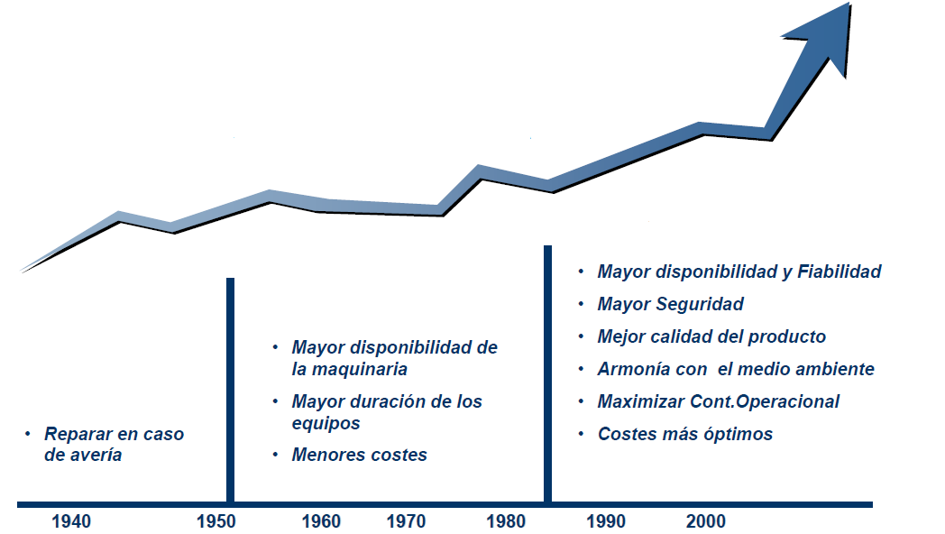
EVOLUCIÓN DEL MANTENIMIENTO

Slide 7
CONCEPTO DE FIABILIDAD
La fiabilidad operacional es la capacidad de una instalación (infraestructura, personas, tecnología) para cumplir su función (haga lo que de ella se espera) y, en caso de que falle lo haga del modo menos dañino posible.
Una instalación fiable debe de contener tanto fiabilidad operacional como control de riesgos
DOS PREGUNTAS CLAVE
¿Se está ejecutando correctamente el mantenimiento?
- ¿Se está ejecutando el mantenimiento correcto?

Slide 8
Costes reales del mantenimiento
Costes visibles
Salarios
Subcontratas
Repuestos
Costes ocultos
Mayor coste por unidad de producción
Pérdidas de producción
Mayor coste de repuestos
Costes energéticos elevados
Menor calidad
Mayor coste de intervención

Slide 9
Retos del mantenimiento
Maximizar la operatividad de equipos y líneas de producción.
Potenciar las buenas prácticas en actividades correctivas, preventivas y predictivas.
Definir las estrategias de desarrollo.
Controlar y minimizar costes.
Optimizar la fiabilidad.

Slide 10
TRIPLE ENFOQUE DEL MANTENIMIENTO
Enfoque Técnico
Aumentar disponibilidad de máquinas y equipos
Aumentar la confiabilidad operacional
Asegurar la calidad de la producción
Reducir las intervenciones correctivas
Enfoque Económico
Optimizar consumos energéticos
Gestionar correctamente stocks de recambios
Analizar y mejorar índices de mantenimiento
Prevenir en lugar de corregir
Enfoque Humano
Optimizar plantillas y funciones.
Desarrollar y administrar las competencias individuales
Potenciar binomio polivalencia - especialización
Motivar

Slide 11
MEJORA TASA DE FALLOS – CURVA DE LA BAÑERA
Muerte infantil
Vida útil norma
Desgaste
Tasa de fallos
1
2
3
Tiempo
1
- Mejorar adiestramiento, programas, ajustes…
- Analizar entorno, adiestrar operadores, analizar índices …
2
- Planificar reacondicionamientos, ajustar preventivo, implantar predictivo …
3
Tasa de fallos
Tiempo

Slide 12
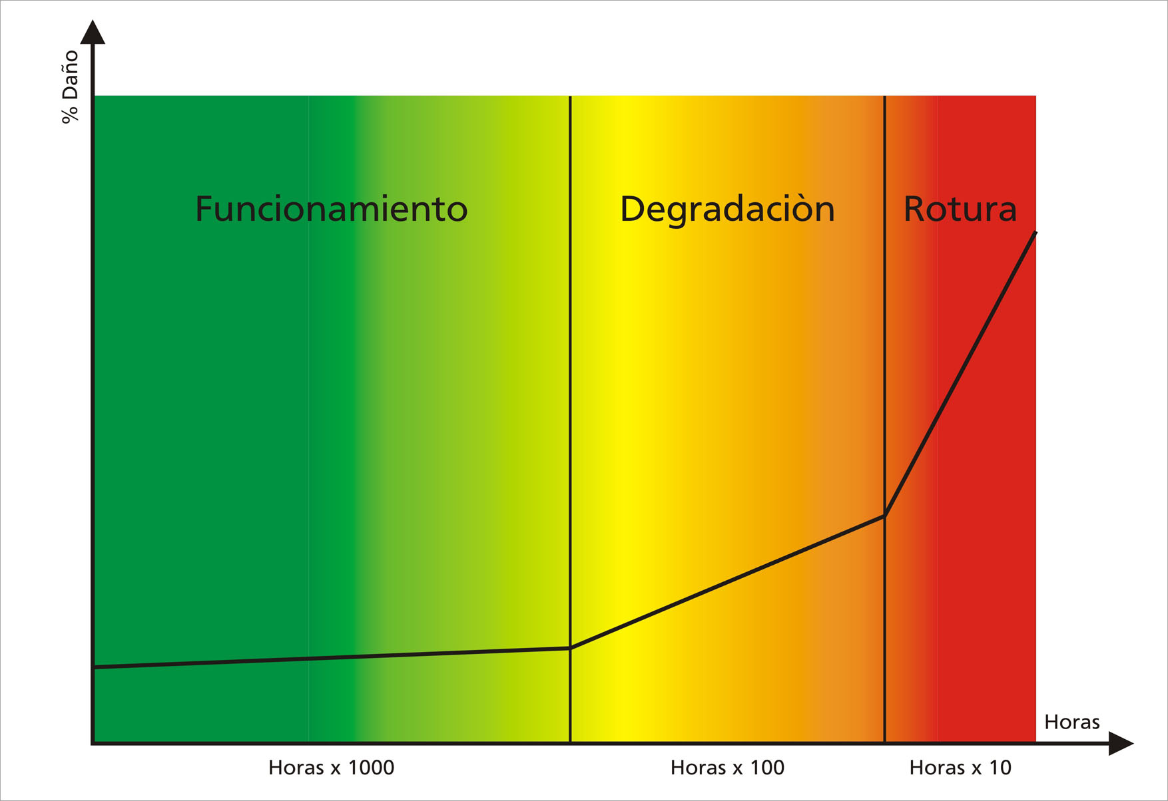
LA LINEA DE LA VIDA
Normal, tamaño 24, negrita, negro

Slide 13
LA LINEA DE LA VIDA
Funcionamieto ( horas x 1000)
Muy bajo % de daño
Degradación ( horas x 100)
Unas partes se degradan y aceleran el ritmo de degradación de las otras
Rotura ( horas x 10)
La energía motora de la máquina se emplea en la destrucción de la propia máquina

Slide 14
CÁLCULO RIESGO
Riesgo= Frecuencia x Consecuencia
Frecuencia = # de fallos en el intervalo de tiempo en estudio
Consecuencia= (Impacto operacional x flexibilidad) + Costes de mantenimiento + Impacto en SAH
FRECUENCIA |  | COSTE DE MANTENIMIENTO
Mayor 4 fallos año | 4 | Mayor de 10.000 € | 4
Entre 4 y 2 fallos | 3 | Entre 5.000 y 10.000 € | 3
Entre 1 y 2 fallos año | 2 | Entre 5.000 y 1.000 € | 2
Menor a 1 fallo año | 1 | Menor de 1.000 € | 1
IMPACTO OPERACIONAL |  | IMPACTO EN SAH
Parada inmediata de toda la planta | 10 | Impacto en seg. humana int - ext | 8
Parada de expediciones | 9 | Afecta a seguridad alimentaria | 6
Parada de recepciones | 8 | Afecta a medio ambiente | 5
Parada con merma de capacidad | 7 | Afecta a la seguridad de las instal. | 3
Parada de más de una línea | 6 | Daños menores en personal interno | 2
Avería sin parada total | 5 | Daños medioamb. no penados | 1
Parada sin repercusión en produc | 1 | Sin repercusión | 0
FLEXIBILIDAD OPERACIONAL
No es posible balancear | 4
Balance con pérdida de produc | 2
Balanceo disponible sin consec | 1
FRECUENCIA
4 | SC | SC | C | C | C
3 | SC | SC | SC | C | C
2 | NC | NC | SC | SC | C
1 | NC | NC | NC | SC | C
 | 10 | 20 | 30 | 40 | 52
CONSECUENCIA

Slide 15
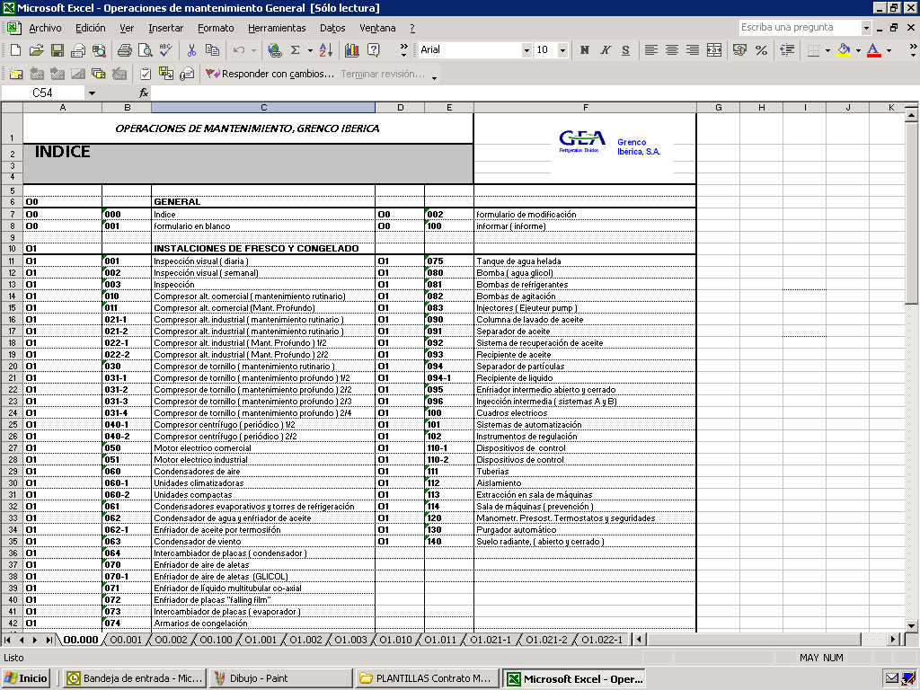
OPERACIONES DE MANTENIMIENTO

Slide 16
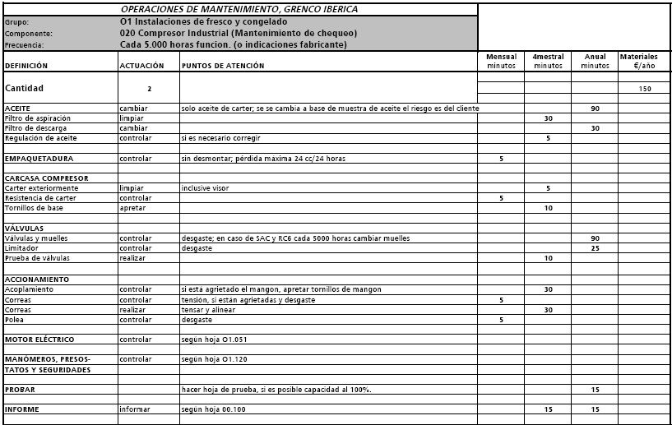
CALCULO OPERACIONES DE MANTENIMIENTO

Slide 17
PLAN DE MANTENIMIENTO
Se han de planificar las actividades de mantenimiento para la totalidad de la maquinaria de la instalación frigorífica (entre otras) asignando tiempos a las tareas, esta planificación ha de ser por períodos fijos y/o por horas de funcionamiento.
Se han de registrar por máquina su historia de incidencias. Se han de agrupar datos de máquinas iguales.
Es imprescindible al menos una toma de datos periódica de los datos de funcionamiento esenciales de la máquina.
Se han de estudiar las tendencias de los parámetros fundamentales en situaciones comparables.
El mantenimiento (externo o interno) no ha de ser exclusivamente correctivo.

Slide 18
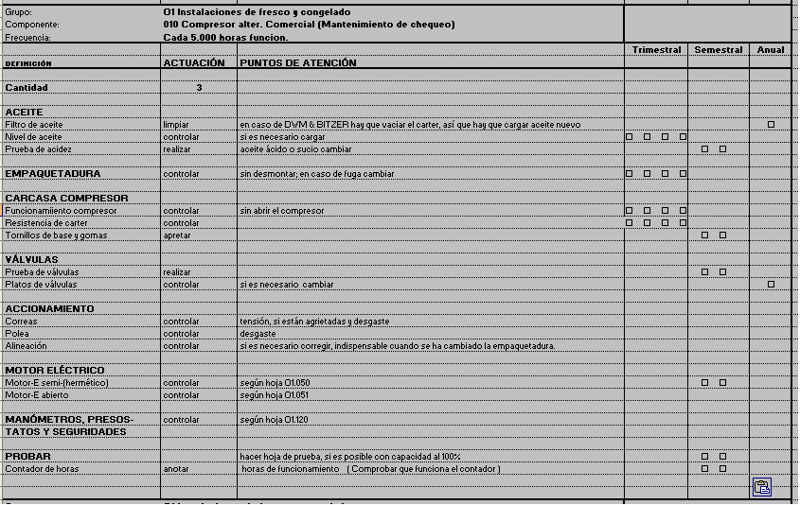
PLAN DE PUNTOS DE INSPECCIÓN

Slide 19
CICLO DE MANTENIMIENTO
LINEA BASE
MANT. PREVENTIVO
MANT. CORRECTIVO
ANÁLISIS MODOS DE FALLO
CORRECCIÓN PREVENTIVO
- Plan de mantenimiento. LINEA BASE
- Plan de mantenimiento. REPARTO DE TRABAJOS
- Registro de Modos de Fallo
- Parte de Mantenimiento correctivo

Slide 20
BENEFICIOS DEL SISTEMA
PRODUCCION 8-10 %
PARADAS IMPREVISTAS 30- 35%
HORAS/HOMBRE 15-20 %
COSTES DE MANTENIMIENTO 8 %
COSTES DE PRODUCCIÓN 5 %
ACCIDENTALIDAD 30%
RETRABAJO 30%
DISPONIBILIDAD Y FIABILIDAD 10-15%

Slide 21
AHORRO ENERGÉTICO
To: Temp. Evaporación, Tk: Temp. Condensación, Tc: temperatura del medio refrigerante en condensación, Tf: Temp. Del medio a refrigerar
Qc
Tk
Indice de rendimiento = COP
Tc
Medio refrig. a TC
W
COP = Qf/W
Tf
Med. a refrigerar Tf
COP= Lo obtenido/Lo consumido
Qf
COP= Kw frigorif. / Kw eléctricos
To

Slide 22
EJEMPLOS DE AHORRO ENERGÉTICO
Bajar cinco grados en la presión de condensación puede suponer una mejora del 11% en el COP.
Subir dos grados la presión de evaporación puede suponer una mejora del 11% en el COP .
Mejorar el COP Un 10% supone disminuir la factura electrica de la instalación frigorífica en un 10%

Slide 23
MANTENIMIENTO PREDICTIVO
Herramientas
Análisis de aceite en compresores: evaluando la acidez del aceite, presencia de agua o minerales en suspensión podemos concluir si la máquina se encuentra en un período de funcionamiento o degradación.
Análisis de vibraciones: la vibración global de la máquina y sobre todo la vigilancia de las frecuencias de fallo de los rodamientos nos adelanta información para realizar operaciones de mantenimiento que eviten averías.
Sistemas de predicción de averías: Estudiar a lo largo del tiempo la tendencia de los valores “vitales” de las máquinas ( presiones, consumos..) en situaciones comparables nos indica el comienzo de los períodos de degradación.
Termografías
Control de espesores en tuberías

Slide 24
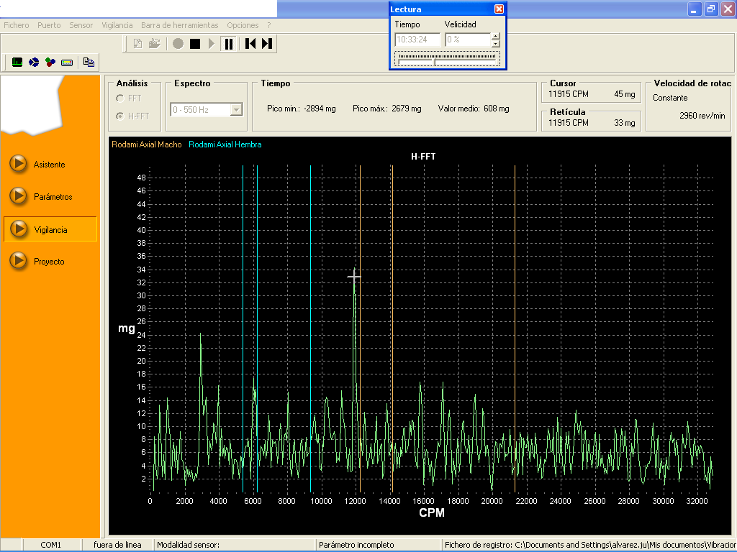
Análisis de vibraciones, vigilancia de rodamientos

Slide 25
Análisis de vibraciones, vigilancia de rodamientos
Los fabricantes de rodamientos nos indican que frecuencias nos advierten de daños en las distintas partes de los rodamientos:
Pista interior
Pista exterior
Elemento rodante

Slide 26
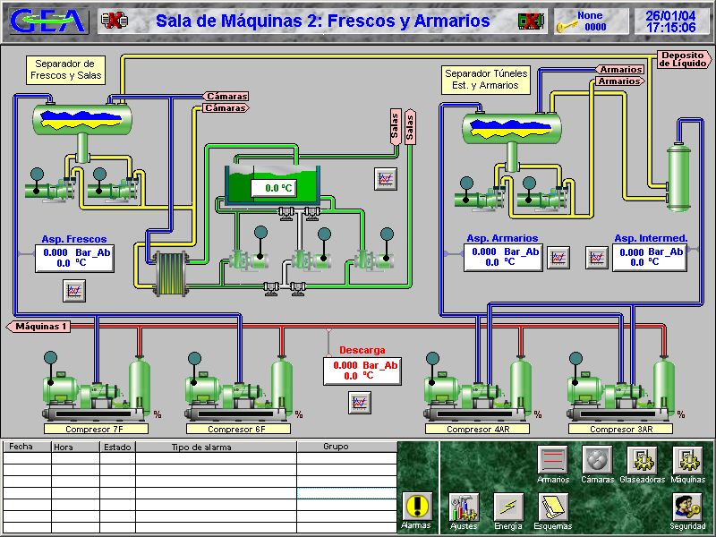
Sistema de predicción de Averías

Slide 27
Sistema de predicción de Averías
Los sistemas de predicción de averías estudian las tendencias de valores comparables.
No solamente toma de datos sino la elaboración de los mismos.
Gestión de prealarmas.
Aprovechar los datos continuos de las plantas y no solamente los contactos programados.

Slide 28
Termografías aplicaciones eléctricas
Inspección de conexiones
Desequilibrios de fases
Elementos defectuosos

Slide 29
Termografías aplicaciones frigoríficas
Detectar defectos de aislamiento en las tuberías ( un defecto de aislamiento puede tener como consecuencia la corrosión de la tubería)
Detectar defectos de aislamiento en los paneles frigoríficos y sus juntas.
Detectar el mal funcionamiento de resistencias en los desagües.
Detectar fugas en líneas de líquido caliente.
Detectar el funcionamiento de elementos de la inst. frigorífica (tres vías de control de aceite, obstruciones en inyecciones..)

Slide 30
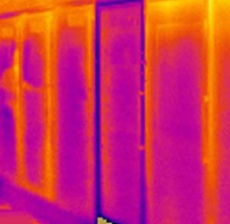
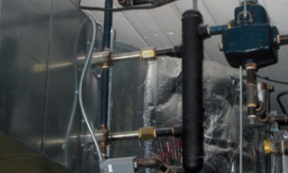
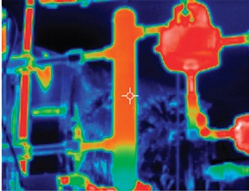
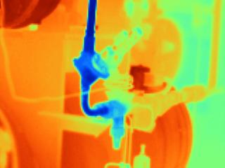
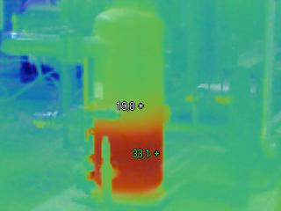
Termografías aplicaciones frigoríficas
Problemas de aislamiento
Inspección de colectores y válvulas
Comprobación de sistemas de refrigeración industrial
Determinación de nivel en tanques

Slide 31
Termografías, cámara frigorífica
Inspecciones termográficas

Slide 32
Termografías instalaciones mecánicas
Inspección de rodamientos y cojinetes
Inspección de poleas , correas y ejes
Inspección de reductoras
Inspección de sistemas de transporte

Slide 33
Instalaciones mecánicas
Inspección de reductoras
Inspección de rodamientos
Inspección de poleas, rodillos, …

Slide 34
Beneficios de las inspecciones termográficas
Determinación de puntos de defecto sin necesidad de parada de
producción.
- Aumento de confiabilidad operacional - Reducción del tiempo de reparación .
Reducción de costes directos e indirectos. - Comprobación de calidad de reparaciones.
Ahorro de tiempo y recursos propios. - Seguridad.

Slide 35

PREGUNTAS O COMENTARIOS

